Slide 1







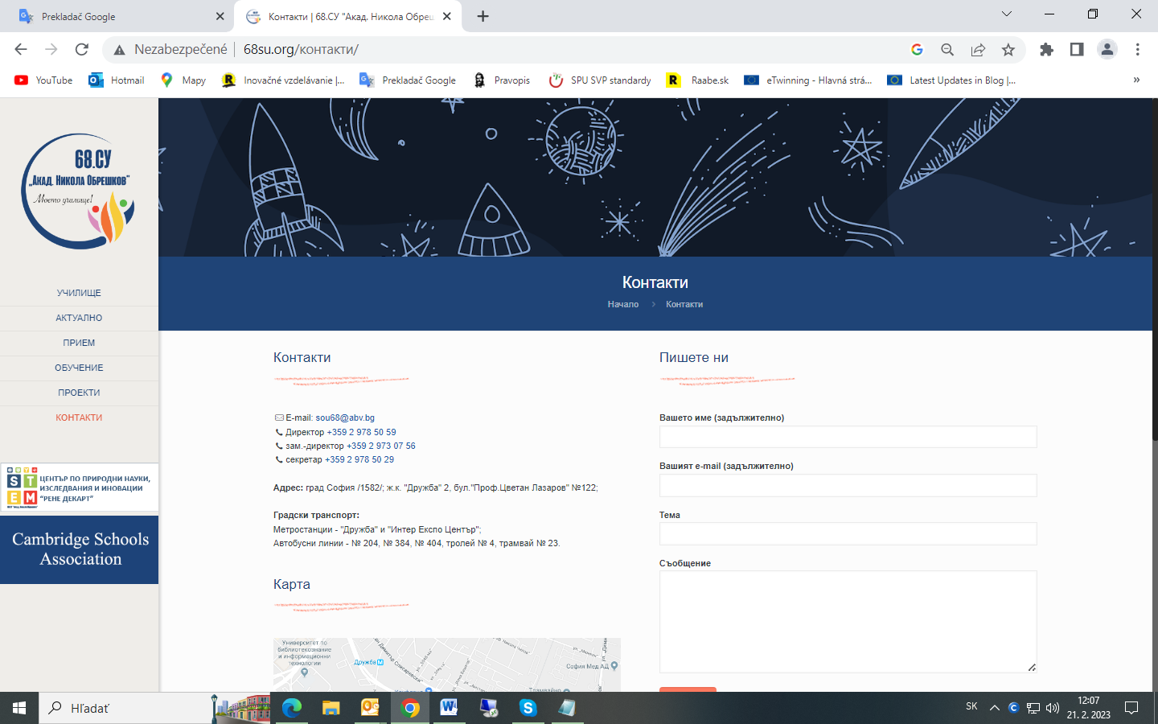
Projekt: Innovative STEPS (Innovative SusTainability Education for Prosperous Schools )
ID číslo projektu : 2022-1-SK01-KA220-SCH-000085417
Zdravá výživa
Vzdelávanie pre učiteľov
Autori:
Martina Klieštiková, Peter Minárik, Daniela Mináriková, Jana Sremaňáková
The European Commission's support for the production of this publication does not constitute an endorsement of the contents, which reflect the views only of the authors, and the Commission cannot be held responsible for any use which may be made of the information contained therein.

Slide 2
Project: Innovative STEPS (Innovative SusTainability Education for Prosperous Schools)
Project Agreement Number: 2022-1-SK01-KA220-SCH-000085417
Porcie jedla a nápojov
Kapitola 5
The European Commission's support for the production of this publication does not constitute an endorsement of the contents, which reflect the views only of the authors, and the Commission cannot be held responsible for any use which may be made of the information contained therein.

Slide 3
Project: Innovative STEPS (Innovative SusTainability Education for Prosperous Schools)
Project Agreement Number: 2022-1-SK01-KA220-SCH-000085417
Príručka a odporúčania o správnych veľkostiach porcií
Potraviny a nápoje, ktoré patria do jednotlivých potravinových skupín, treba konzumovať v primeranom množstve, aby dodali organizmu dostatok potrebných živín a energie tak, aby sme nemali ani ich prebytok, ani ich nedostatok.
Na vyjadrenie primeraného množstva sa používajú tzv. štandardné porcie, ktoré je vhodné denne alebo týždenne skonzumovať.
Pre porciu je zadefinovaná jej veľkosť a počet.
Veľkosť porcie sa vyjadruje rôzne, ako miska, pohár, polievková a čajová lyžica alebo kusy, merné jednotky (gramy, mililitre).
Veľmi jednoduché a praktické sú ruky, dlane, prsty.
Veľkosť a počet porcií je navrhnutý pre zdravého dospelého človeka a pre denný energetický príjem 8 400 kJ/2 000 kcal.
Môžu sa mierne líšiť v závislosti od pohlavia, veku alebo fyzickej aktivity ľudí.
Veľkosť a počet porcií potravín a nápojov pre potravinové skupiny znázorňuje Potravinová pyramída.
The European Commission's support for the production of this publication does not constitute an endorsement of the contents, which reflect the views only of the authors, and the Commission cannot be held responsible for any use which may be made of the information contained therein.

Slide 4
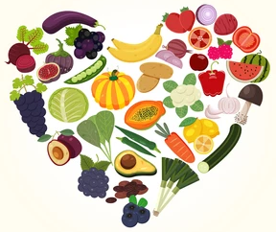
Project: Innovative STEPS (Innovative SusTainability Education for Prosperous Schools)
Project Agreement Number: 2022-1-SK01-KA220-SCH-000085417
Ako treba jesť ovocie, zeleninu a šaláty
Konzumovať denne. Majú tvoriť minimálne tretinu z celodennej stravy. Zelenina by mala tvoriť väčší podiel. Jesť treba rôzne druhy, na pestrosti druhov a farieb záleží. Vhodné sú lokálne a sezónne druhy. Zeleninu a ovocie treba jesť najmä v čerstvom stave a v celku alebo upravené šetrným spôsobom (varenie, dusenie).
5 porcií zeleniny a 2 porcie ovocia denne.
Jedna porcia zeleniny môže byť: 1 pohár (200 ml) listovej zeleniny alebo pol pohára inej zeleniny (napr. mrkva, hrášok) alebo kus (napr. paradajka, pol papriky, malá uhorka).
Jedna porcia ovocia môže byť: 1 väčší plátok ovocia (ananás, melón),
1 kus stredného ovocia (jablko, hruška, banán, pomaranč),
2 kusy menšieho ovocia (mandarínky, slivky), hrsť drobného ovocia (maliny, jahody,
čučoriedky).
Maximálne jedna porcia denne môže byť ako: ¾ pohára nesladená ovocná šťava alebo 100% džús, 2/3 pohára ovocné alebo zeleninové smoothie, ½ pohára sušené ovocie.
The European Commission's support for the production of this publication does not constitute an endorsement of the contents, which reflect the views only of the authors, and the Commission cannot be held responsible for any use which may be made of the information contained therein.

Slide 5
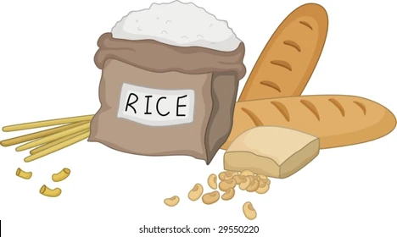
Project: Innovative STEPS (Innovative SusTainability Education for Prosperous Schools)
Project Agreement Number: 2022-1-SK01-KA220-SCH-000085417
Ako treba jesť celozrnný chlieb, obilniny, cestoviny, ryžu a zemiaky
Konzumovať denne.
Aspoň polovica by mala byť v celozrnnej podobe.
3 – 5 porcií denne.
Menší počet pre deti , ženy, starších ľudí, pri nízkej fyzickej aktivite. Pre fyzicky aktívnych ľudí a mladých mužov až 6 – 7 porcií denne.
Jedna porcia môže byť: 2 tenké krajce chleba, ½ pohára suchých ovsených vločiek alebo nesladených cereálií, 1 pohár varenej ryže, cestovín alebo obilnín (bulgur, kuskus, plenta, quinoa), 1 pohár varenej obilnej kaše alebo kukuričných lupienkov, ½ kukurice (zrná), 2 stredné alebo 4 malé zemiaky, 1 pohár sladkých zemiakov.
The European Commission's support for the production of this publication does not constitute an endorsement of the contents, which reflect the views only of the authors, and the Commission cannot be held responsible for any use which may be made of the information contained therein.

Slide 6
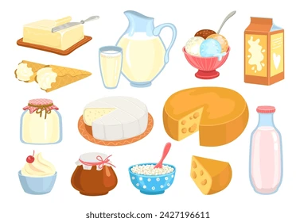
Project: Innovative STEPS (Innovative SusTainability Education for Prosperous Schools)
Project Agreement Number: 2022-1-SK01-KA220-SCH-000085417
Ako treba jesť mlieko, mliečne výrobky a syry
Konzumovať denne. Uprednostňovať mlieko a kyslomliečne výrobky (jogurt, kyslé mlieko) s nižším obsahom tuku.
3 porcie denne.
Deti a dospievajúci až 5 porcií denne.
Jedna porcia môže byť: 1 pohár (200 ml) mlieka, kyslého mlieka alebo fortifikovaného sójového nápoja, 1 jogurt (125 gramov dochutený a sladený, 150 gramov prírodný bez pridaných cukrov), tretinu alebo polovicu balenia tvarohu alebo cottage, 2 palce ruky/2 plátky tvrdého syra.
The European Commission's support for the production of this publication does not constitute an endorsement of the contents, which reflect the views only of the authors, and the Commission cannot be held responsible for any use which may be made of the information contained therein.

Slide 7
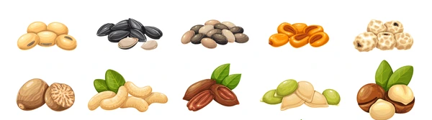
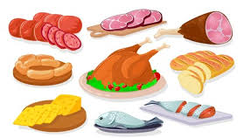
Project: Innovative STEPS (Innovative SusTainability Education for Prosperous Schools)
Project Agreement Number: 2022-1-SK01-KA220-SCH-000085417
Ako treba jesť mäso, hydinu, ryby, vajcia, strukoviny a orechy
Jesť treba viac rýb a strukovín, menej mäsa. Potraviny z tejto skupiny treba striedať.
2 porcie denne.
Jedna porcia môže byť: dlaň bez prstov tepelne upraveného chudého mäsa (hovädzie, jahňacie, bravčové) a hydiny, dlaň aj s prstami tepelne upravenej ryby, 2 vajcia, pohár varenej strukoviny alebo tofu, 40 g nesolených orechov alebo semien.
Týždenne to znamená: 2 porcie ryby (z toho raz morská mastná), 2 – 3 porcie strukovín, 2 – 3 porcie chudého mäsa, 2 – 3 porcie hydiny, 2 – 4 vajcia, 2 – 3 porcia orechov alebo semienok. 3 Porcie jedla a nápojov
Spracované mäso a mäsové výrobky predovšetkým z červeného mäsa konzumovať len príležitostne a v malých množstvách. Obmedziť konzumáciu hydinového mäsa v podobe nugetiek, stripsov a iných vysmážaných výrobkov.
The European Commission's support for the production of this publication does not constitute an endorsement of the contents, which reflect the views only of the authors, and the Commission cannot be held responsible for any use which may be made of the information contained therein.

Slide 8

Project: Innovative STEPS (Innovative SusTainability Education for Prosperous Schools)
Project Agreement Number: 2022-1-SK01-KA220-SCH-000085417
Ako treba jesť tuky, oleje a nátierky
Konzumovať iba v malom množstve.
Vyberať také, ktorých zloženie (mastné kyseliny) sú prospešné pre zdravie.
Obmedziť tuky s prevahou nasýtených mastných kyselín (napr. maslo, bravčová masť, kokosový tuk, palmový tuk a iné).
Uprednostňovať rastlinné oleje (napr. olivový, repkový, slnečnicový a iné). Odporúčaná porcia je 1 čajová lyžička na osobu.
Na natieranie uprednostniť nátierky s nízkym obsahom tuku. Odporúčaná porcia je 10 gramov, stačí na 2 krajce chleba.
Na natieranie sú vhodné doma pripravené tvarohové, strukovinové alebo rybacie nátierky alebo avokádo.
The European Commission's support for the production of this publication does not constitute an endorsement of the contents, which reflect the views only of the authors, and the Commission cannot be held responsible for any use which may be made of the information contained therein.

Slide 9
Project: Innovative STEPS (Innovative SusTainability Education for Prosperous Schools)
Project Agreement Number: 2022-1-SK01-KA220-SCH-000085417
Ako treba konzumovať potraviny a nápoje bohaté na tuky, cukry a soľ
Nie sú prospešné. Odporúča sa nekonzumovať ich vôbec, alebo len v malom množstve a len príležitostne. Ideálne je nahradiť vhodnejšími a zdravie prospešnejšími potravinami.
ZAPAMÄTAJTE SI!
Nezabudnite, že jedálniček by mal byť pestrý, aby ste získali všetky potrebné živiny.
The European Commission's support for the production of this publication does not constitute an endorsement of the contents, which reflect the views only of the authors, and the Commission cannot be held responsible for any use which may be made of the information contained therein.

Slide 10
Project: Innovative STEPS (Innovative SusTainability Education for Prosperous Schools)
Project Agreement Number: 2022-1-SK01-KA220-SCH-000085417
Ciele:
• porovnať základné živiny ako zdroje energie pre telo človeka,
• jednoducho odlíšiť množstvo energie, ktoré spotrebuje telo človeka v závislosti od pohlavia, hmotnosti, veku,
• vysvetliť na veku primeranej úrovni vplyv nevyužitej energie na zdravie človeka,
• zdôvodniť význam pohybu v súvislosti s ukladaním nevyužitej energie v tele človeka..
ZDROJ: https://www.statpedu.sk/sk/metodicky-portal/volitelne-predmety/viem-co-zjem/
Zručnosti: Komunikačné, prezenčné, sociálne.
Metódy a formy: skupinová práca, projektové vyučovanie, rolová úloha
Odporúčaná veková kategória: 10-14 rokov
Čas: 45 - 90 min.
Kľúčové pojmy: porcia jedla, ovocie, zelenina, tuky, cukry, bielkoviny, mäso.
Kľúčové kompetencie: Žiaci získajú vedomosti o správnych porciách jedla, ktoré môžu uplatniť v praktickom živote. Skupinová práca rozvíja komunikačné a organizačné schopnosti žiakov.
The European Commission's support for the production of this publication does not constitute an endorsement of the contents, which reflect the views only of the authors, and the Commission cannot be held responsible for any use which may be made of the information contained therein.

Slide 11
Project: Innovative STEPS (Innovative SusTainability Education for Prosperous Schools)
Project Agreement Number: 2022-1-SK01-KA220-SCH-000085417
Aktivita 1 : Smoothie po tréningu olympijského športovca
Pomôcky: papier, pero, farbičky, lepidlo, obrázky ovocia a zeleniny, fotografia športovca, internet
a) Žiaci pracujú jednotlivo alebo v dvojici.
b) Úlohou žiakov je vybrať si olympijského športovca, jeho obrázok nalepiť na plagát a napísať o ňom základné informácie, ktoré si vyhľadajú na internete. (Napr.: výška, váha, vek, športové úspechy, krajina odkiaľ pochádza, jeho obľúbené jedlo a pod.)
c) Predpokladajme, že vami vybraný športovec po každom intenzívnom tréningu schudne 1000 g. športovci by sa mali snažiť doplniť 150% stratenej hmoty potením.
Vytvorte zoznam ingrediencií na prípravu smoothie, ktorými si doplní stratenú energiu. Zoznam by mal obsahovať ovocie, zeleninu ale aj sacharidy a proteíny. Pomocou internetu zistite, koľko gramov každej zložky zo zoznamu môže byť v smoothie ak má športovec doplniť 2g bielkovín a 1g sacharidov. Môžete pridať ľad alebo vodu aby ste neovplyvnili množstvo výživy, ktorú má športovec prijať.
The European Commission's support for the production of this publication does not constitute an endorsement of the contents, which reflect the views only of the authors, and the Commission cannot be held responsible for any use which may be made of the information contained therein.

Slide 12
Project: Innovative STEPS (Innovative SusTainability Education for Prosperous Schools)
Project Agreement Number: 2022-1-SK01-KA220-SCH-000085417
Aktivita 2 : Uhádni jedlo
Pomôcky: papier, pero, farbičky, lepiaca páska, obrázky ovocia, zeleniny, syrov, mäsa a pod., internet
a) Vystrihnite z časopisu, vytlačte alebo nakreslite obrázky potravín a vložte ich do nádoby: zelenina a ovocie, celozrnné potraviny a bielkovinové jedlá a pod.
b) Žiaci si postupne vyberú obrázok z nádoby so zatvorenými očami. Ostatní žiaci sa pozerajú na obrázok, ktorý si vytiahol ich spolužiak. Potom ten obrázok prelepí učiteľ páskou na chrbát žiaka bez toho, aby ho videl.
c) Žiak potom bude hádať akú potravinu má nalepenú na chrbte. Spolužiaci mu začnú jeden po druhom, poskytovať informácie o jedle, ktoré má nalepené na chrbte.
Ak je na obrázku napríklad mrkva, žiak sa môže pýtať:
Je jedlo oranžové?
Je jedlo chrumkavé?
Je jedlo dlhé?
d) Žiak sa pýta, kým neuhádne jedlo. Žiaci sa postupne striedajú ako uhádnu jedlo, kým neuhádnu všetky jedlá v nádobe.
The European Commission's support for the production of this publication does not constitute an endorsement of the contents, which reflect the views only of the authors, and the Commission cannot be held responsible for any use which may be made of the information contained therein.

Slide 13
Project: Innovative STEPS (Innovative SusTainability Education for Prosperous Schools)
Project Agreement Number: 2022-1-SK01-KA220-SCH-000085417
Otázka z dotazníka pre študentov – správna odpoveď
Koľkokrát za týždeň by sme mali konzumovať ryby ?
Raz za týždeň
Aspoň dvakrát za týždeň
Raz za mesiac
Ryby by sa nemali konzumovať
e. Neviem
The European Commission's support for the production of this publication does not constitute an endorsement of the contents, which reflect the views only of the authors, and the Commission cannot be held responsible for any use which may be made of the information contained therein.

Slide 14
Project: Innovative STEPS (Innovative SusTainability Education for Prosperous Schools)
Project Agreement Number: 2022-1-SK01-KA220-SCH-000085417
Ďakujeme Vám za pozornosť!
The European Commission's support for the production of this publication does not constitute an endorsement of the contents, which reflect the views only of the authors, and the Commission cannot be held responsible for any use which may be made of the information contained therein.

